Slide 1
WEB DESIGN
資工二 何韋辰 105590027

Slide 2
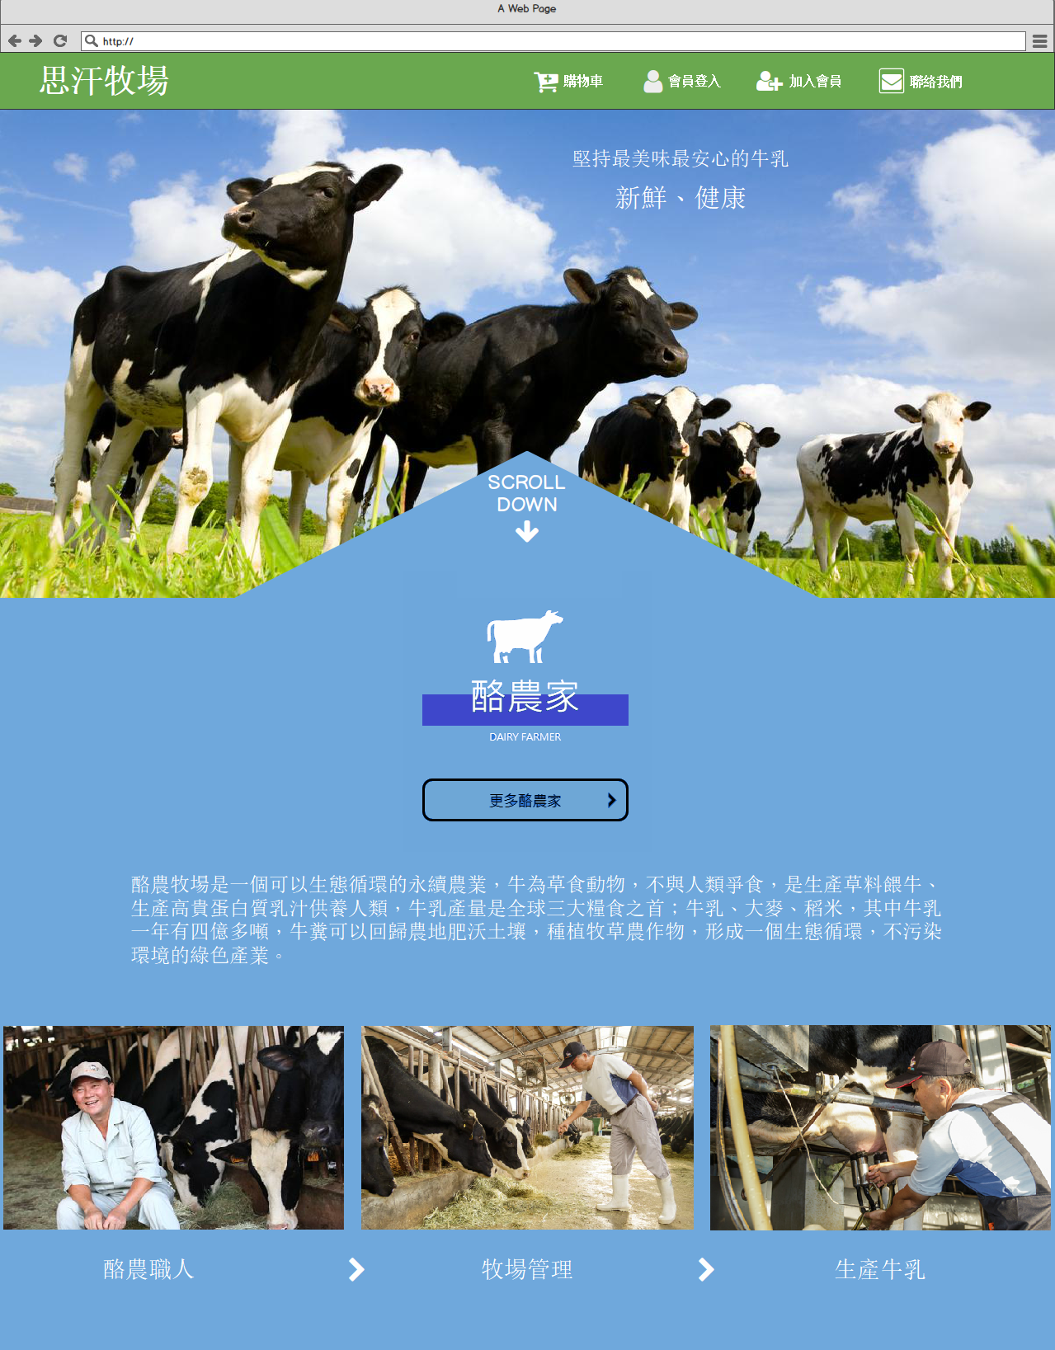
L(1280px)
顏色：
以接近大自然的顏色，襯托出牧場的活力感。
螢幕大小足夠，以整齊排列
讓使用者能一目了然。

Slide 3
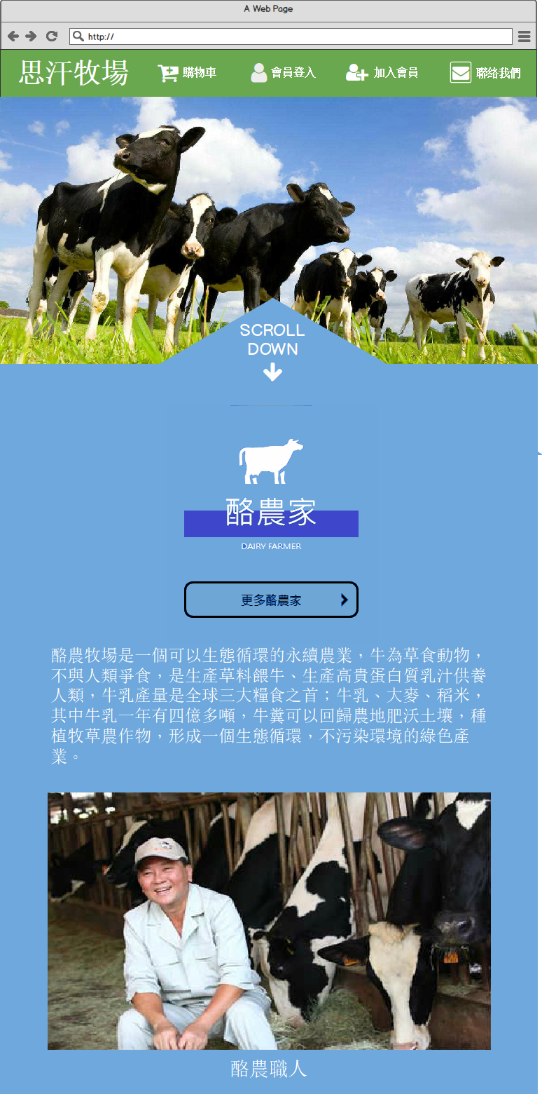
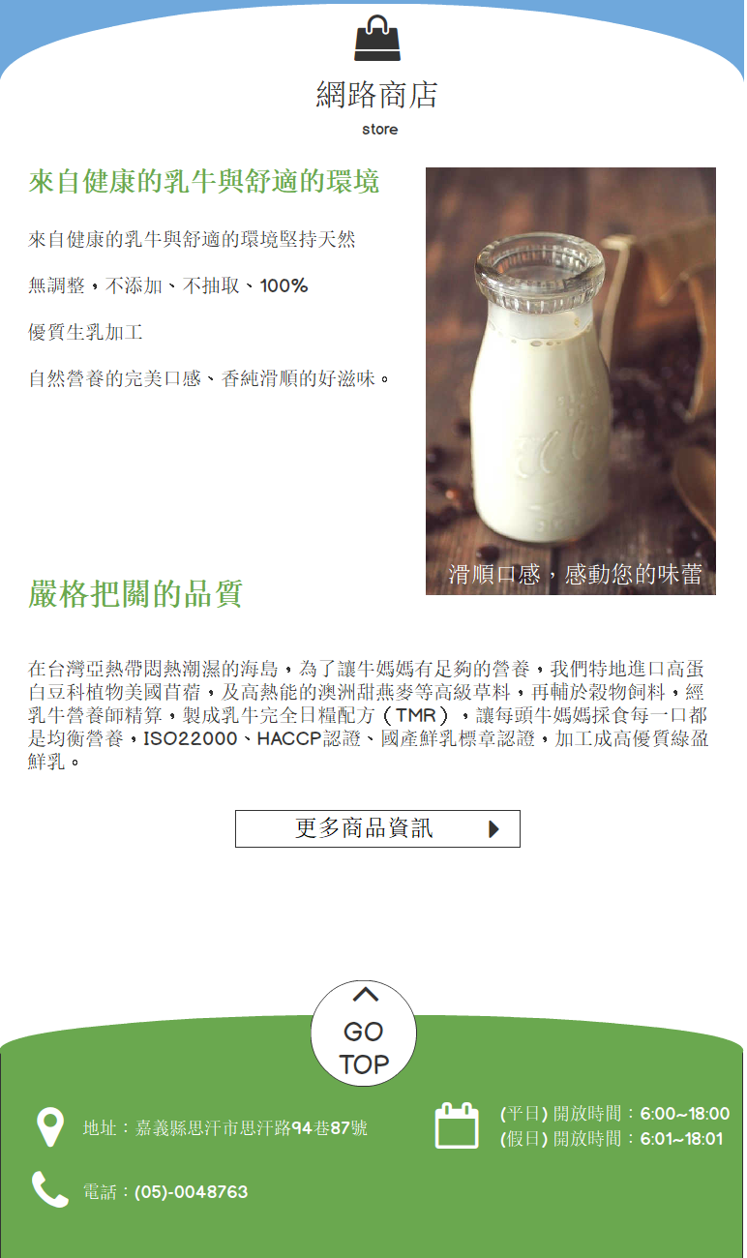
M(768px)
因為寬度縮小，所以字體與圖片縮小
但是整體的版面配置並無太大的更改
酪農家的區塊圖片，是使用滑動式的圖片，以避免冗長的頁面。

Slide 4
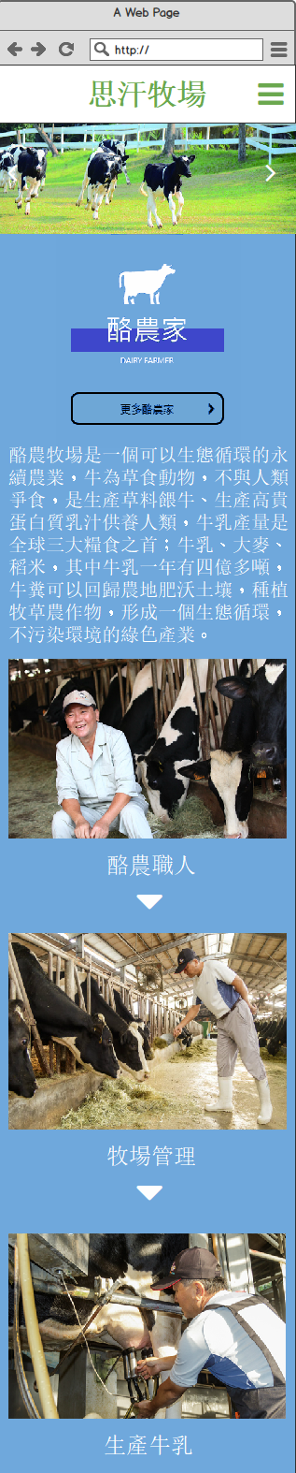
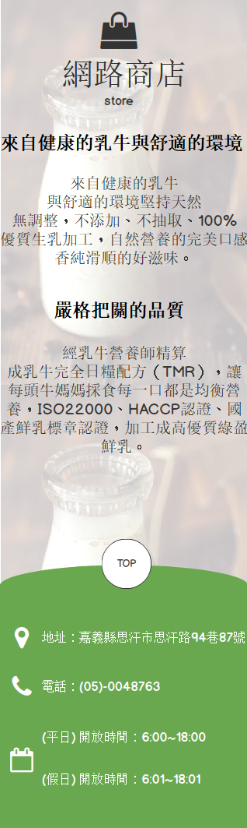
S(300px)
因為寬度縮小，所以字體與圖片縮小
主視覺圖片頁更換成比較小的版本。
酪農家區塊也採用條列式的方法，把主要的內容迅速帶過。
網路商店區塊，把原本的圖片變成背景圖片並且透明化，讓畫面不會這麼壅擠。

